Slide 1
Densely Connected Convolutional Networks
2018-07-19

Slide 2
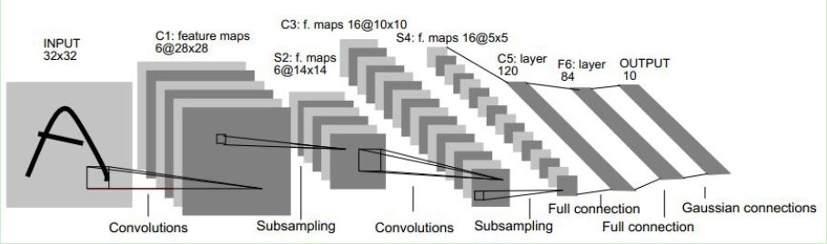
LeNet-5

Slide 3
Deeper
Wider
AlexNet
VGG16/19
ResNet
DenseNet
Inception
Inception_ResNet
Tricks
ReLU, Dropout, Optimizer, Initialize, BN…
Filter Size （smaller）

Slide 4
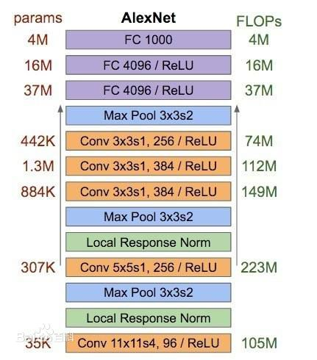
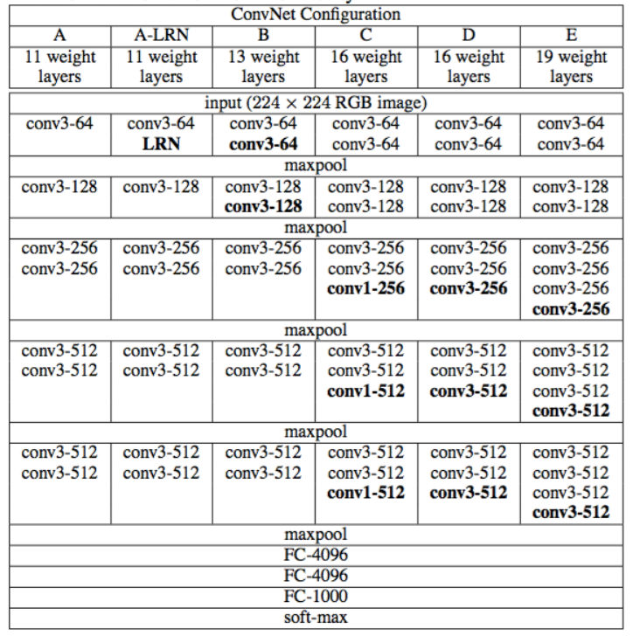

Slide 5
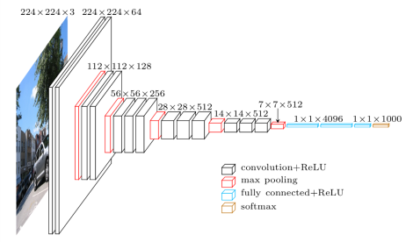

Slide 6
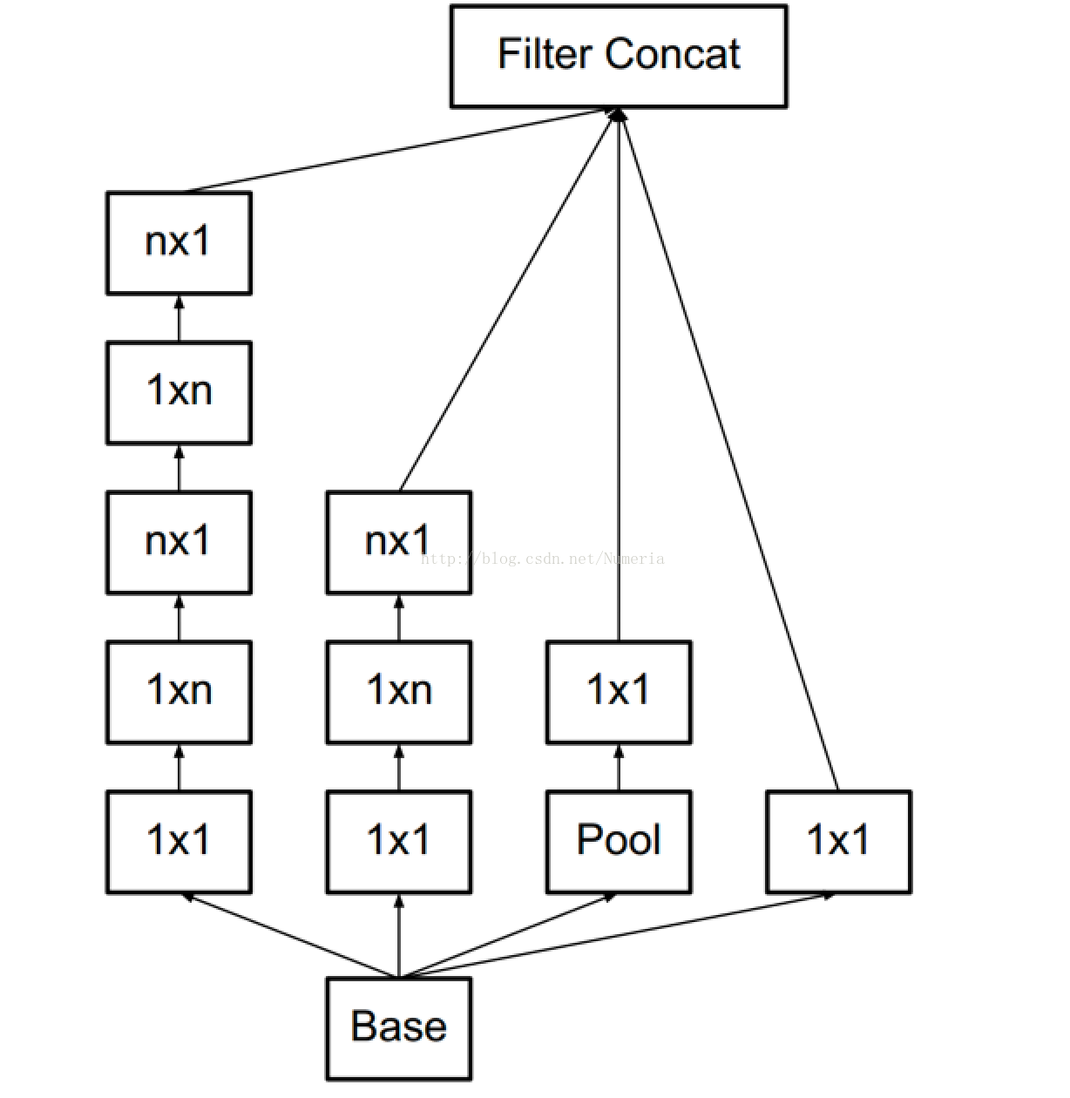
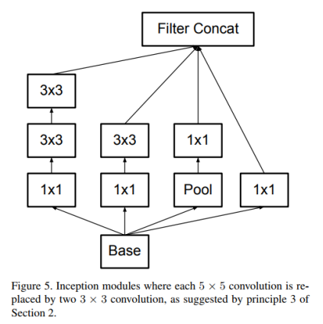
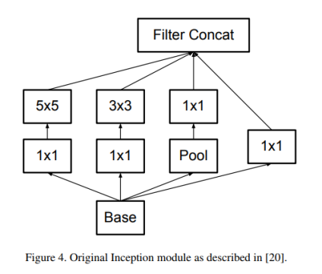
结构，BN，filter

Slide 7
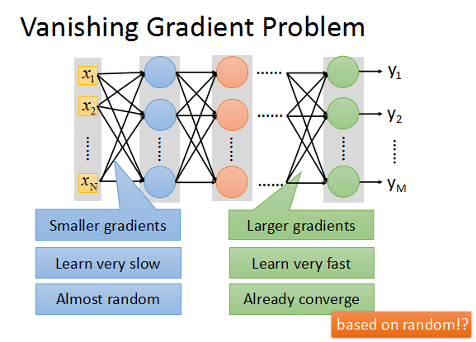
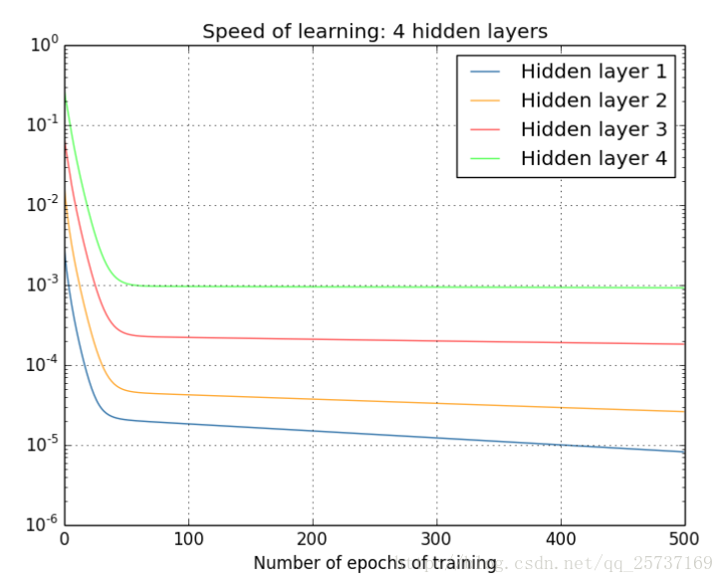
VGG50?
Back Propagation
Vanishing Gradient

Slide 8
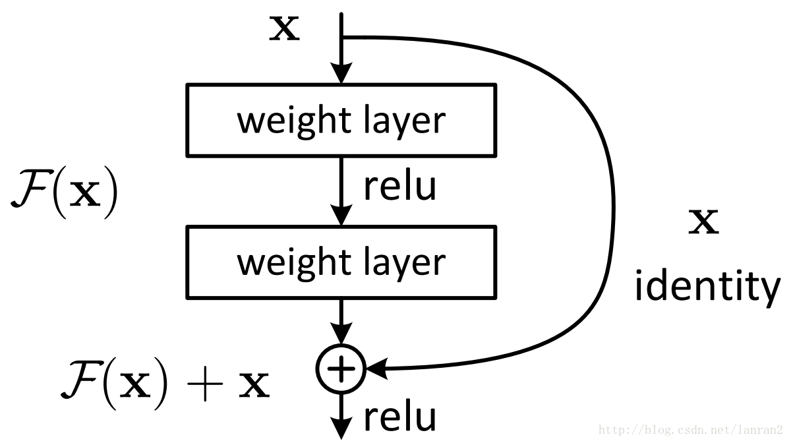
ResNet50
Model architecture
ReLU
Batch Normalization
Could be deeper

Slide 9
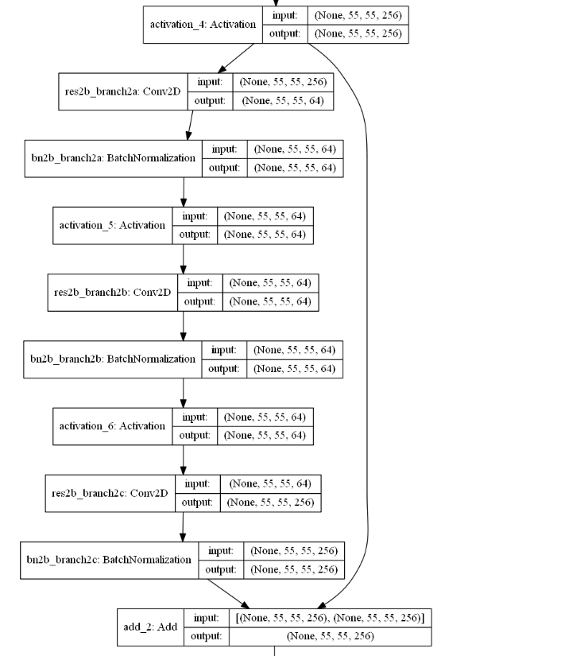

ResNet50

Slide 10
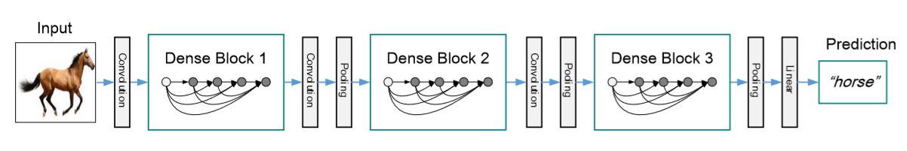
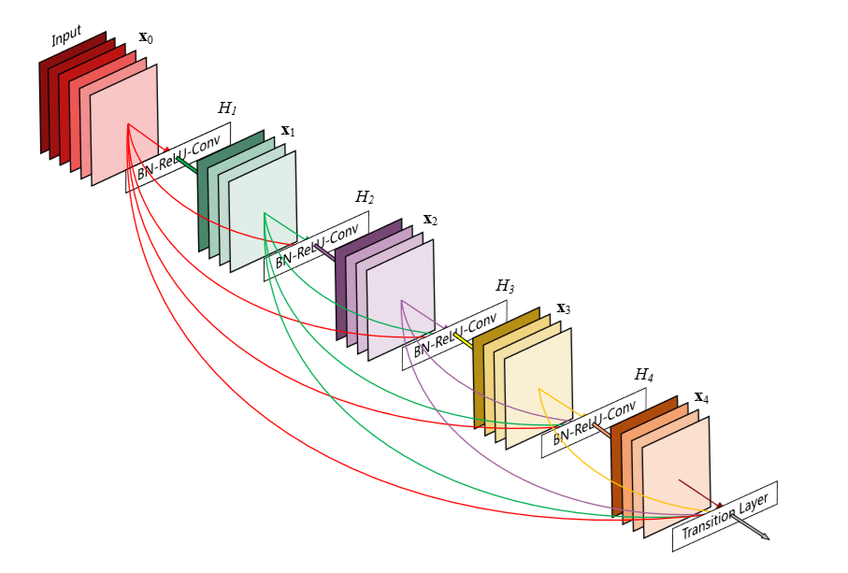
DenseNet121
L(L+1)/2 instead of L

Slide 11
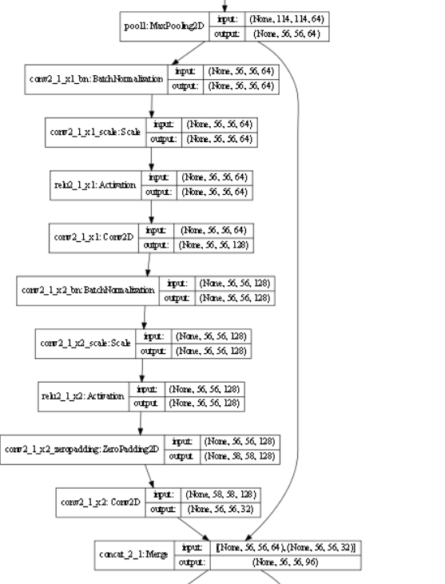


DenseNet121
更偏好——特征的复用

Slide 12
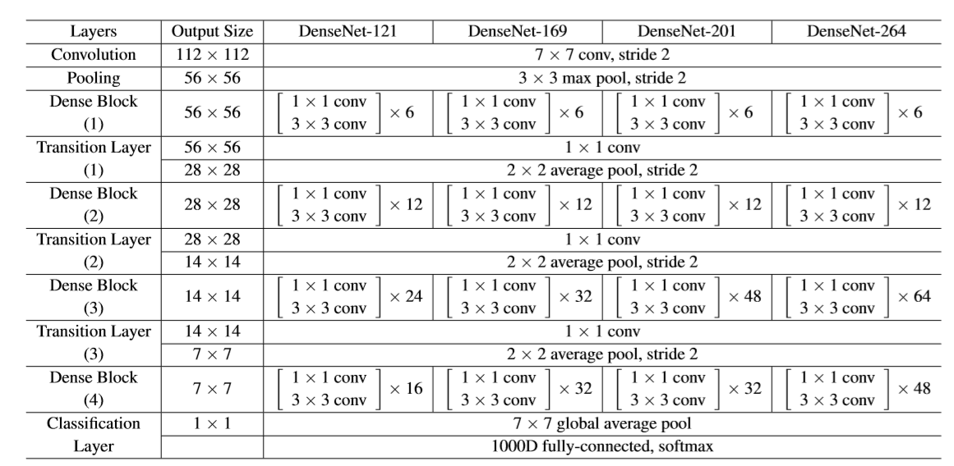
DenseNet121

Slide 13
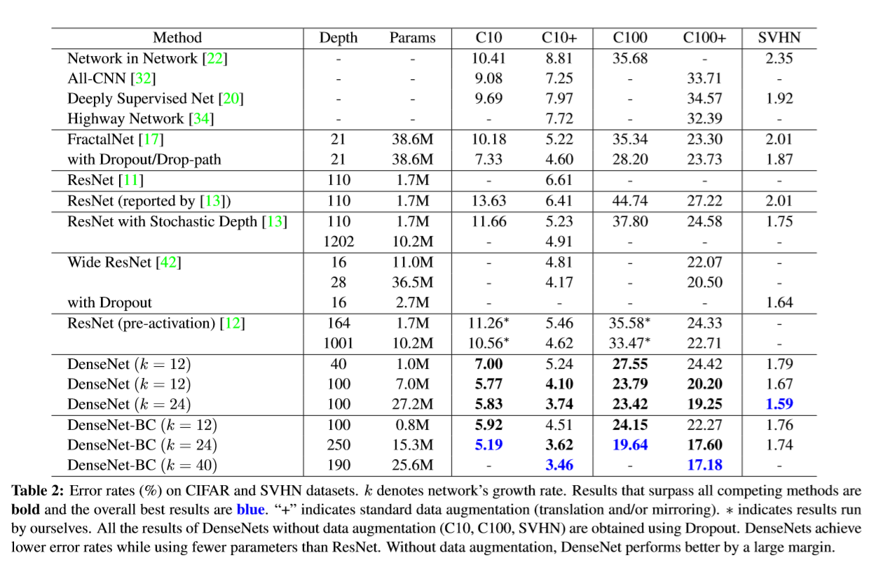
Experiment

Slide 14
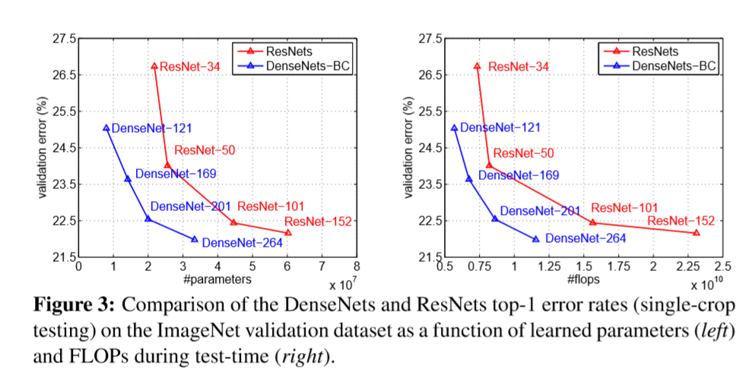
Experiment

Slide 15
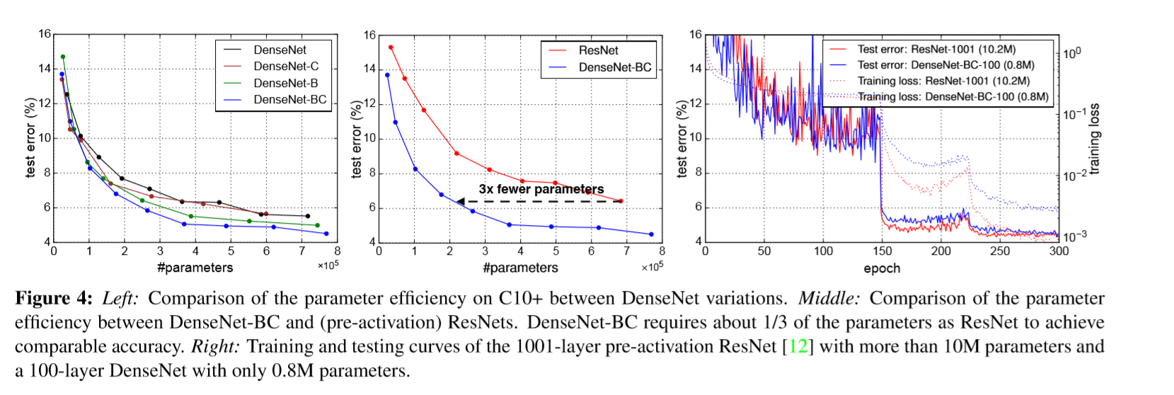
Experiment

Slide 16
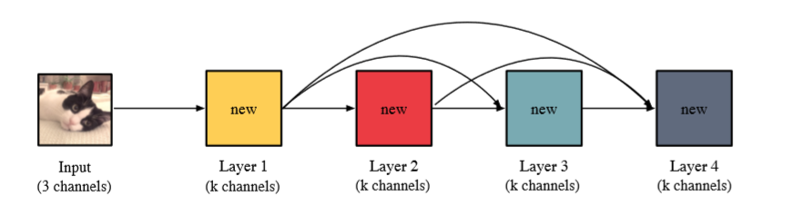
Shortcoming
存在先前特征图的多个复制，由于反复的拼接（Concatenation）操作，每次拼接操作都会开辟新的内存来保存拼接后的特征。这样就导致一个 L 层的网络，要消耗相当于 L(L+1)/2 层网络的内存（第 l 层的输出在内存里被存了 (L-l+1) 份）。

Slide 17
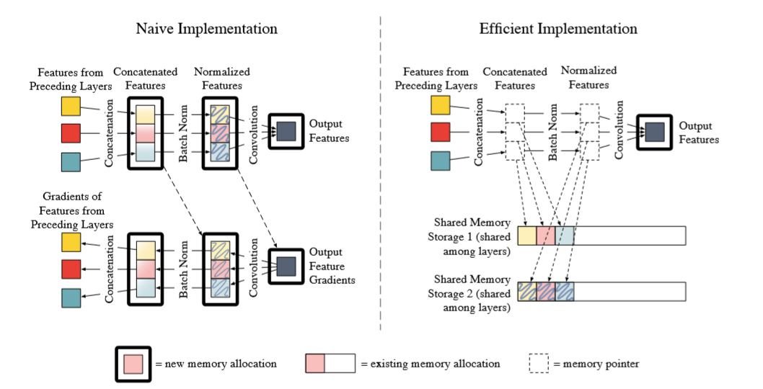
Memory-Efficient Implementation of DenseNets

